Slide 1
批数据集成
刘峰

Slide 2
批数据集成
批数据集成简介
采集、迁移工具
ETL工具及应用
数据存储

Slide 3
批数据集成简介
批数据集成
特征
基本问题
框架
案例

Slide 4
批数据集成
批数据集成
静态数据集
数据被组织成“批”地（时间窗口）
周期性的迁移到另一个系统（专门的数据端）
抽取、转换、集成为通用数据格式
持久化集成数据
应用
数据仓库
数据分析等数据服务应用
Notes:
处理大量数据
静态数据集，到时间点后不再更新
异步是特定的时间点，比如凌晨3点，之前同步

Slide 5
特征
特点
时效性要求不高（时间窗口较大）
数据精确性要求高
数据有长久的价值
必要性
整合分散、过量冗余、不一致的数据，提供完整、准确、易共享的数据系统。
解决信息孤岛问题，提高数据使用价值
提供高支持管理决策能力的数据服务
Notes:
时效性要求不高：不能实时响应
精确性要求高，数据不能变化；有条数据延时过了十分钟才传到，只能是实时才能处理，比如丢弃
数据有长久的价值：存储较久

Slide 6
特征
优点
底层数据结构透明
对数据访问等消费应用提供了统一接口，无需暴露底层数据结构
高性能和扩展性
把数据集成和数据访问分成了两个过程，因此访问时数据已经处于准备好的状态。
数据集成后提供真正单一数据视图
高可重用性
由于有了实际的物理存储，数据可以为各种应用提供可重用的数据视图，而不用担心底层实际的数据源的可用性。
数据管控能力加强，降低管理成本
Notes:
高性能和扩展性：数据集成后再访问

Slide 7
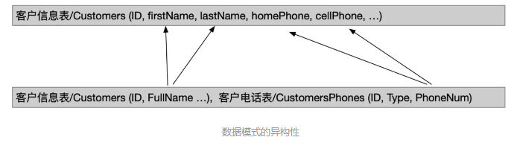
基本问题
一致性
数据一致性
语义一致性
异构性
数据源的异构性
数据模式的异构性
数据类型的异构性（eg:浮点数 float/double）
取值的异构性（eg:性别 0/1 F/M）
语义的异构性（eg:不同数据的id）
Notes:
不允许同字段名，不同的含义

Slide 8
基本问题
容错性
各个数据源有很强的自治性, 它们可以在不通知集成系统的前提下改变自身的结构和数据
可伸缩性
Notes:
不能select *，容易出错。要具体的字段名

Slide 9
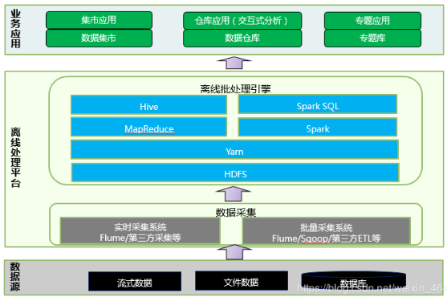
框架
Notes:
流式数据：不断生成的日志数据
ETL：清洗转换上传的操作
Yarm：资源的管理
两个批处理计算的引擎MR和Spark（自己写了一套）
查询一般还是sql方式：Hive；spark SQL。都是大数据类sql

Slide 10
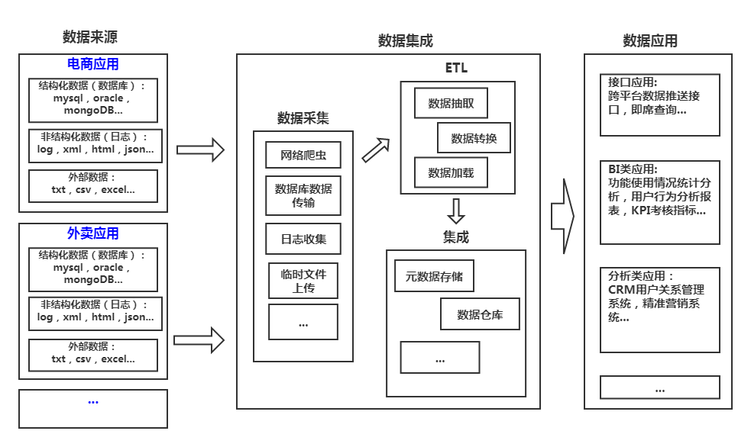
案例
Notes:
结构化的数据、日志数据、临时文件

Slide 11
批数据集成
批数据集成简介
采集、迁移工具
ETL工具及应用
数据存储

Slide 12
采集、迁移工具
Sqoop
Flume

Slide 13
Sqoop
Sqoop简介
Sqoop原理
Sqoop使用

Slide 14
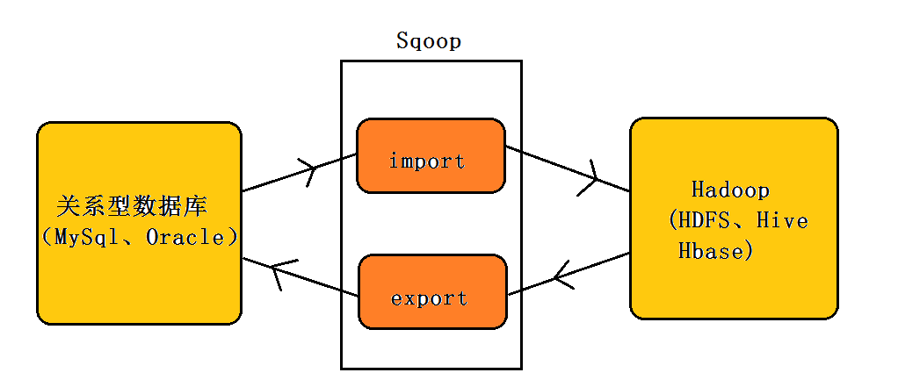
Sqoop简介
什么是Sqoop
Sqoop：SQL–to–Hadoop
Sqoop项目始于2009年，早期为Hadoop的第三方模块，后来成为Apache的独立项目
Sqoop是一个主要在Hadoop和关系数据库之间进行批量数据迁移的工具
Notes:
Hadoop和关系型数据库之间的交流

Slide 15
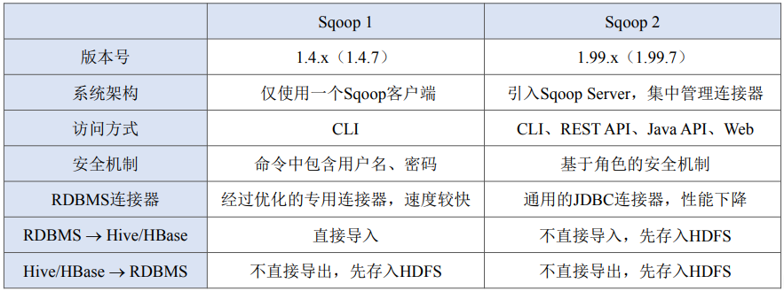
Sqoop简介
版本
Sqoop1与Sqoop2完全不兼容

Slide 16
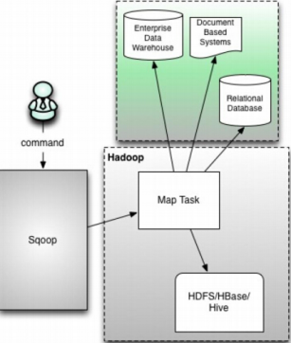
Sqoop简介
Sqoop1
优点
架构简单
部署简单
功能全面
稳定性较高
速度较快
缺点
访问方式单一
命令行方式容易出错，格式紧耦合
安全机制不够完善，存在密码泄露风险

Slide 17
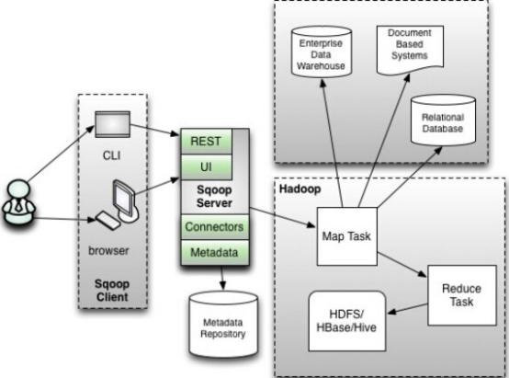
Sqoop简介
Sqoop2
优点
访问方式多样
集中管理连接器
安全机制较完善
支持多用户
缺点
架构较复杂
部署较繁琐
稳定性一般
速度一般

Slide 18
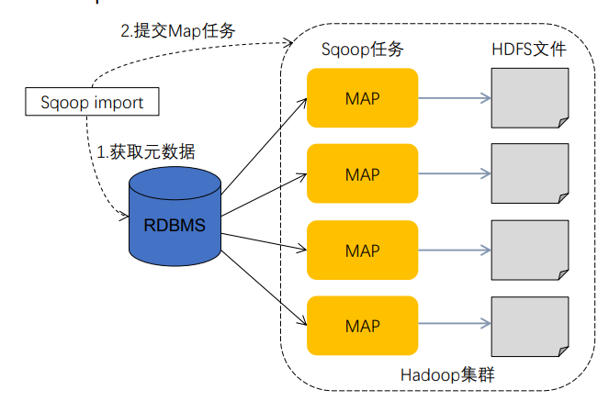
Sqoop原理
数据导入
RDBMS->Hadoop
Notes:
1、与数据库通信，获得数据元数据信息
2、启动map任务，并行导入

Slide 19
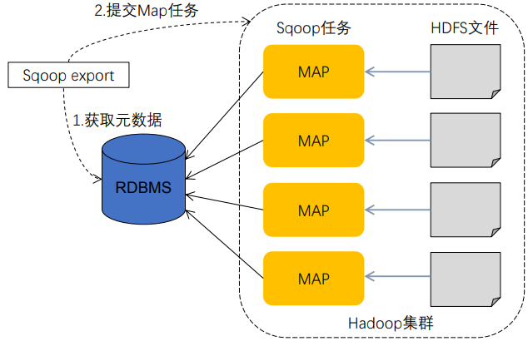
Sqoop原理
数据导出
Hadoop->RDBMS
Notes:
根据关键字（连接字符串）选择合适的导出方法，一般是JDBC

Slide 20
Sqoop使用
Sqoop安装
需要准备Java JDK和Hadoop
需要准备数据库驱动
比如：下载mysql的数据库驱动，移动到Sqoop
的lib目录中
下载安装Sqoop，修改配置
验证Sqoop
输入命令：sqoop version
Notes:
看有没有安装成功

Slide 21
Sqoop使用
Sqoop基本用法
列出databases:
明文密码：
sqoop list-databases \
--connect jdbc:mysql://IP:PORT/ \
--username USER \
--password PASSWD;
输入密码：
sqoop list-databases \
--connect jdbc:mysql://IP:PORT/ \
--username USER \
-P
密码文件
sqoop list-databases \
--connect jdbc:mysql://IP:PORT/ \
--username USER \
--password-file file:/temp

Slide 22
Sqoop使用
Sqoop基本用法
列出数据库的所有表:
明文密码：
sqoop list-tables \
--connect jdbc:mysql://IP:PORT/testDB \
--username USER \
--password PASSWD;
输入密码：
sqoop list-tables \
--connect jdbc:mysql://IP:PORT/ testDB \
--username USER \
-P
密码文件
sqoop list-tables \
--connect jdbc:mysql://IP:PORT/testDB \
--username USER \
--password-file file:/temp

Slide 23
Sqoop使用
全量数据导入
sqoop import \
--connect jdbc:mysql://IP:PORT/testDB \
--username USER \
--password PASSWD \
--query “select * from testdb where \$CONDITIONS” \
--target-dir /input \
--fields-terminated-by “\\01” \
--hive-drop-import-delims \
--null-string “\\N” \
--null-non-string “\\N” \
--split-by id \
-m 6 \
参数说明
--query：sql查询语句
--target-dir：hdfs目标目录
-- hive-drop-import- delims：
删除数据中包含的Hive默认分隔
符（^A, ^B, \n）
--null-string： string类型空值的替
换符（Hive中 Null用\n表示）
--null-non-string：非string类型空
值的替换符
---split-by：数据切片字段（int类
型，m>1时必 须指定）
-m：Mapper任务数，默认为4

Slide 24
Sqoop使用
基于递增列的增量数据导入（Append）
sqoop import \
--connect jdbc:mysql://IP:PORT/testDB \
--username USER \
--password PASSWD \
--query “select * from table1 where \$CONDITIONS” \
--target-dir /input \
--split-by id \
-m 6 \
--incremental append \
--check-column id \
--last-value 4
参数说明
--incremental append：基于递增列的增量导入（将递增列值大于阈值的所有数据增量导入Hadoop）
--check-column:递增列（int）
--last-value:阈值（int）

Slide 25
Sqoop使用
基于时间列的增量数据导入（LastModified方式）
sqoop import \
--connect jdbc:mysql://IP:PORT/testDB \
--username USER \
--password PASSWD \
--query “select * from table1 where \$CONDITIONS” \
--target-dir /input \
--split-by id \
-m 1 \
--incremental lastmodified \
--merge-key id \
--check-column time \
--last-value “2020-05-01 00:00:00”
参数说明
--incremental lastmodified：
基于时间列的增量导入（将时 间列大于等于阈值的所有数据 增量导入Hadoop）
--merge-key:
合并列（主键，合并键值相同 的记录）
--check-column:
时间列（timestamp）
--last-value:
阈值（timestamp）
Notes:
incremental lastmodified
check-column time \
merge-key id \ 合并列 可能有多次导入需要合并

Slide 26
Flume
Flume简介
Flume原理
Flume使用

Slide 27
Flume简介
什么是Flume
Flume是一个分布式海量日志采集、聚合和传输系统
Flume是由cloudera软件公司产出的可分布式日志收集系统，后与2009年被捐赠了apache软件基金会，为hadoop相关组件之一。
特点
基于事件的海量数据采集
数据流模型：Source->Channel->Sink
事务机制：支持重读重写，保证消息传递的可靠性
内置丰富插件：轻松与各种外部系统集成
高可用：Agent主备切换
Java实现：开源，优秀的系统框架设计，模块分明，易于开发
Notes:
Source->Channel->Sink 事件有头部和信息
Source-捕捉事件，格式化后发给到 Channel，作为缓冲区，保存直到sink处理完；sink是把事件推给另一个源
Flume 的事务机制（类似数据库的事务机制）：Flume 使用两个独立的事务分别负责从Soucrce 到 Channel，以及从 Channel 到 Sink 的事件传递。比如 spooling directory source 为
文件的每一行创建一个事件，一旦事务中所有的事件全部传递到 Channel 且提交成功，那么Soucrce 就将该文件标记为完成。同理，事务以类似的方式处理从 Channel 到 Sink 的传递过
程，如果因为某种原因使得事件无法记录，那么事务将会回滚。且所有的事件都会保持到Channel 中，等待重新传递。

Slide 28
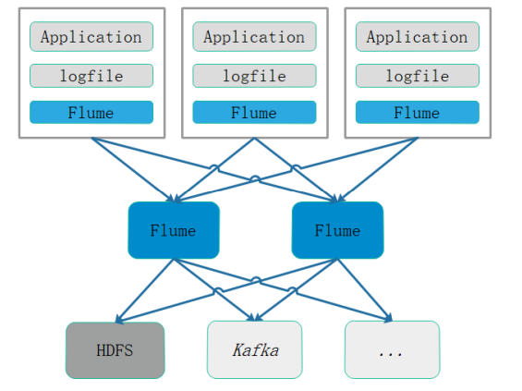
Flume简介
应用场景
Notes:
Flume侦听日志的改变

Slide 29

Flume原理——基本概念
Event
事件，最小数据传输单元，由Header和Body组成
Agent
代理，JVM进程，最小运行单元
由Source、Channel、Sink三个核心组件构成
负 责将外部数据源产生的数据以Event的形式传输到目的地
Notes:
Flume以agent为最小独立运行单位

Slide 30
Flume原理——基本概念
Source
对接各种外部数据源，将采集到的数据封装成Event，然后写入Channel
一个Source可向多个Channel发送Event
Flume内置类型丰富的Source，包括avro、exec、jms、spooldir、netcat、sequence generator、syslog、kafka、http、legacy、自定义。

Slide 31
Flume原理——基本概念
Channel
Event暂存容器，负责保存Source发送的Event，直至被Sink成功读取，可以存放在memory、jdbc、file、kafka channel等
为了平衡Source采集、Sink读取的速度，可视为Flume内部的消息队列
线程安全并具有事务性，支持Source写失败重写和Sink读失败重读
Notes:
缓冲区，直至sink处理完成
基于内存的和基于文件两类

Slide 32
Flume原理——基本概念
Sink
负责从Channel读取Event，然后将其写入目的地，目的地既可以是外部存储，也可以是下一阶段的Agent。包括hdfs、logger、avro、ipc、file、null、hbase、Kafka、Sink自定义。
一个Sink只能从一个Channel中读取Event
Sink成功读取Event后，向Channel提交事务，Event被删除，否则Channel会等待Sink重新读取

Slide 33
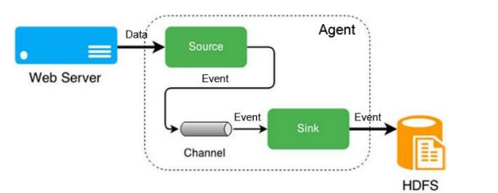
Flume原理——基本概念
映射关系：
1个Source --> 多个Channel
1个Channel --> 多个Sink
1个Sink --> 1个Channel

Slide 34
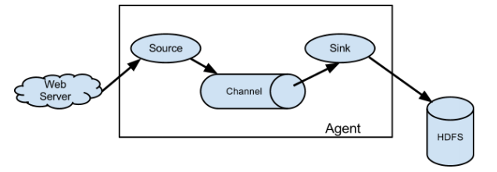
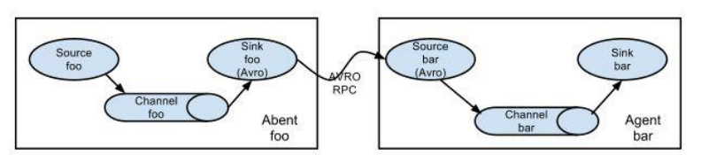
Flume原理——数据流
Notes:
路径过长导致出错处理过多，会有效率问题。

Slide 35
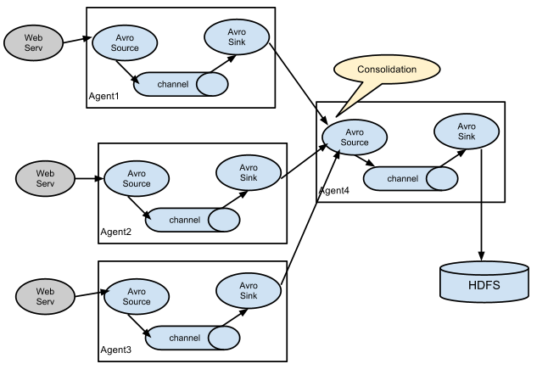
Flume原理——数据流
扇入流
Notes:
Web的用户行为日志。集群

Slide 36
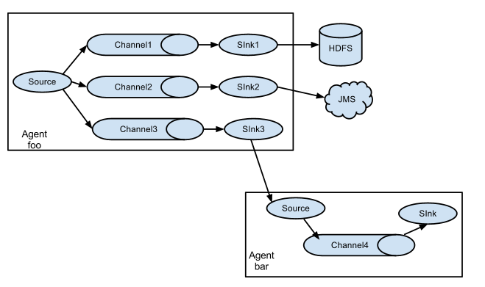
Flume原理——数据流
扇出流
Notes:
源比较复杂的情况，不同的日志：系统日志、tomcat的日志、ngix的日志。

Slide 37
Flume使用
安装
运行环境：JDK1.7及以上版本
下载安装Flume，修改配置
验证Flume
在Flume安装目录下，运行命令./bin/flume-ng version，查看Flume版本信息

Slide 38
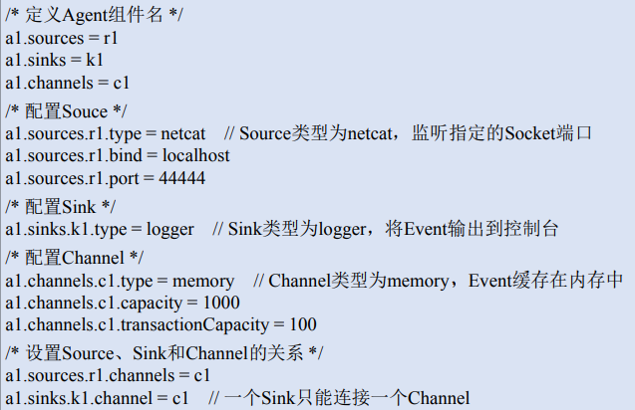
Flume使用
Agent配置示例
针对不同source、channel、sink类型的配置自行搜索

Slide 39
Flume使用
Flume运行步骤
编写Agent配置文件（*.conf）
运行Agent，命令如下：
# bin/flume-ng agent --conf conf --conf-file example.conf --name a1 -D flume.root.logger = INFO, console
--conf：Agent配置文件目录
--conf-file ：Agent配置文件名（*.conf）
--name：Agent名称
-D：JVM参数

Slide 40
批数据集成
批数据集成简介
采集、迁移工具
ETL工具及应用
数据存储

Slide 41
ETL
ETL 简介
ETL 应用
ETL 过程
ETL 工具
ETL 注意事项

Slide 42
ETL 简介
全称
Extract-Transform-Load
定义
用来描述数据从来源端，经过萃取、转换、加载，至目的端的过程。
将数据从孤立的数据源中采集出来，汇集到可被计算平台高效访问的目的地。
其他
常用在数据仓库，但不限于数仓。
整个流程可用任何语言开发完成。
常与 ELT（Extract-Load-Transform）混用，通常数据量越大、转换逻辑越复杂、目的端数据库运算能力越强，越倾向使用ELT，以便运用目的端数据库的并行处理能力。
Notes:
原有数据质量有问题用ETL
ELT的转换工作其实比较简单，更关注大量数据，现在的大数据技术框架集成端比较强。
ELT比较轻量级，原始数据可能面向不同的清洗需求。

Slide 43
ETL 应用
业务场景
汇总业务交易数据
将应用数据从旧系统迁移到新系统
整合近期公司收购或合并的数据
整合来自外部供应商、合作伙伴的数据
……
技术领域
数据仓库（Data Warehouse）
决策支持系统（Decision Support System）
联机分析处理（Online Analytical Processing）
数据挖掘（Data Mining）
商务智能（Business Intelligence）
Notes:
数据的异构和低质量的问题，数据规范化
空数据、无效值、不规范的数据

Slide 44
ETL 过程
Extract（不同的数据源 —> Operational Data Store）
大量调研
数据来自几个业务系统？
系统各自数据库服务器运行什么 DBMS？
存在多少手工数据？
存在多少非结构化数据？
抽取方案
与 DW 的数据库系统相同的数据源
直接连接，select 语句直接访问
与 DW 的数据库系统不同的数据源
直接连接
将源数据导出 .txt / .xls 后，再将这些文件导入 ODS
通过程序接口完成
增量更新
对于数据量大的系统，利用时间戳，增量抽取
Notes:
手工数据：临时表
相同源：sqoop
不同源：直接基于string获取，后再处理

Slide 45
ETL 过程
Transform（Cleaning、Transform）
数据清洗（是一个反复的过程，需要不断修正）
不完整的数据（名称、区域信息等）
补全
错误的数据（数值输成全角字符、日期越界等）
用 SQL语句找出后，在业务系统修正后抽取
重复的数据：
将重复字段导出，交由客户确认
数据转换
转换不一致数据
不同业务系统相同类型的数据要统一
转换数据粒度
将业务系统数据按照数据仓库粒度进行聚合
商务规则计算
数据指标
Notes:
补全：只填市县没有省
错数据替换或者去掉
粒度：拉平（string到行记录），行转列
数据指标计算逻辑统一

Slide 46
ETL 过程
Load
Transform 的工作量约占 2/3
数据的加载一般是数据清洗了之后，直接写入数据仓库中去

Slide 47
ETL 工具
Datastage
IBM 公司的商业软件，最专业的 ETL 工具
价格不菲，适合大规模的 ETL 应用
使用难度：★★★★
Informatica
商业软件，相当专业的 ETL 工具
价格比 Datastage 便宜一点，也适合大规模的 ETL 应用
使用难度：★★
Kettle
免费，开源
纯 Java 编写，只需 JVM 即可部署，可跨平台、扩展性好
使用难度：★★
其他
DatePipeline、Talend、Datax、Oracle Goldengate……
自己探索

Slide 48
ETL 注意事项
数据连接
数据源的数据库技术不一致
性能
集中式架构扩展性差
分布式架构扩展性强
转换灵活
匹配、合并、更改数据非常重要
数据质量
数据质量决定产品质量上界
批、流一体的数据融合
数据是按触发器获取，还是按时间间隔获取
若企业对数据的实时性要求高，则需考虑流处理能力
Notes:
性能和复杂度
现在计算能力不是瓶颈

Slide 49
批数据集成
批数据集成简介
采集、迁移工具
ETL工具及应用
数据存储

Slide 50
数据存储
文件存储系统HDFS
存储方式
数据仓库及Hive
Notes:
https://cloud.tencent.com/developer/article/1589285

Slide 51
文件存储系统HDFS
HDFS简介
HDFS文件管理

Slide 52
HDFS简介
什么是HDFS
Hadoop分布式文件系统（Hadoop Distributed File System）
HDFS是Apache Hadoop的核心子项目
HDFS是GFS的开源实现
Master/slave架构
设计目标
运行在大量廉价商用机器上，提供容错机制：故障检测、快速自动恢复机制
简单可靠的聚合模型：一次写入多次读取，支持追加，不允许修改，保证数据一致性
流式数据访问：批量读而非随机读，关注吞吐量而非时间
可靠存储和处理大量数据的可伸缩性
通过分布数据和逻辑到数据所在的多个节点上进行平行处理来提高效率
Notes:
Google文件系统

Slide 53
HDFS简介
优点
高容错、高可用、高扩展
数据冗余，多Block多副本，副本丢失后自动恢复 （一般三副本）
NameNode HA、安全模式
海量数据存储
典型文件大小GB~TB，百万以上文件数量， PB以上数据规模
构建成本低、安全可靠
构建在廉价的商用服务器上
提供了容错和恢复机制
适合大规模离线批处理
流式数据访问
数据位置暴露给计算框架
处理逻辑接近数据，而不是数据接近处理逻辑
Notes:
NameNode HA：命名节点的高可用方案
代码比较小

Slide 54
HDFS简介
缺点
实时性差，不适合低延迟数据访问
小文件问题，不适合大量小文件存储
元数据占用NameNode大量内存空间
每个文件、目录和Block的元数据都要占150Byte
存储1亿个元素，大约需要20GB内存
如果一个文件为10KB，1亿个文件大小仅 有1TB，却要消耗掉20GB内存
磁盘寻道时间超过读取时间
不支持并发写入
一个文件同时只能有一个写入者
文件修改问题，不支持文件随机修改
仅支持追加写入
Notes:
NameNode 作为主节点和元数据

Slide 55
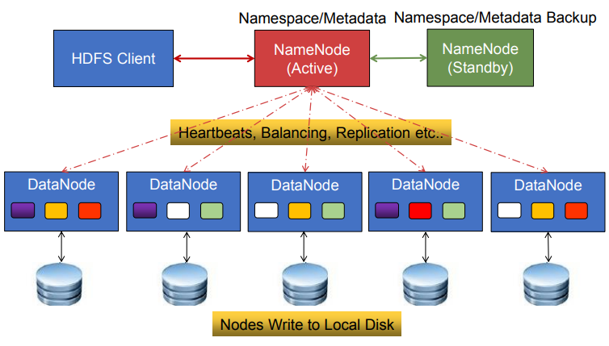
HDFS简介
系统架构
Notes:
NameNode 作为管理者
每个datanode有三个备份
同色同数据块

Slide 56
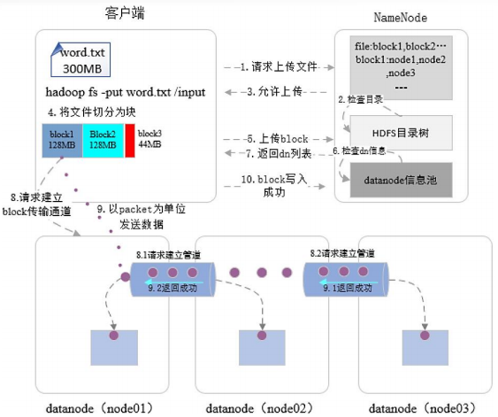
HDFS简介
写操作
Notes:
三个副本是自动写好的

Slide 57
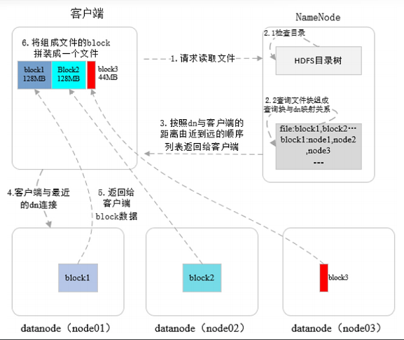
HDFS简介
读操作
Notes:
最近的

Slide 58
HDFS文件管理
Shell命令
Hadoop fs <args>（使用面最广，可以操作任何文件系统）
hdfs dfs <args> （只能操作HDFS文件系统）
简单示例
hadoop fs –help
hadoop fs –ls /tmp
hadoop fs –text /tmp/*|less
hadoop fs –get /tmp/file localfile
hadoop fs –put localfile /tmp/
等
Notes:
hadoop fs –text /tmp/*|less ，查看文件内容

Slide 59
存储方式
概述
行存储
列存储
对比

Slide 60
存储方式——概述
大数据文件存储格式
面向行（Row-Based）存储
面向列（Column-Based）存储
混合存储
选择焦点
更有效处理海量数据，存储量要求
安全、可靠、完整性
更适合存储、压缩、读取、查询，节约存储，保证效率等

Slide 61
存储方式——行存储
行存储
同一行的数据存储在一起，即连续存储
如果只需要访问行的一小部分数据，亦需要将整行读入内存
面向行的存储适合于整行数据需要同时处理的情况。
举例
SequenceFile文件
https://blog.csdn.net/en_joker/article/details/79648861
MapFile文件
Avro Datafile
https://stackoverflow.com/questions/24236803/difference-between-avrodata-file-and-sequence-file-with-respect-to-apache-sqoop
Notes:
举例是几个大数据中行存储的格式

Slide 62
存储方式——列存储
列存储
整个文件被切割为若干列数据，每一列数据一起存储
面向列的格式使得读取数据时，可以跳过不需要的列，适合于只处于行的一小部分字段的情况
读写需要更多的内存空间，因为需要缓存行在内存中（为了获取多行中的某一列）
不适合流式写入，因为一旦写入失败，当前文件无法恢复，而面向行的数据在写入失败时可以重新同步到最后一个同步点，所以Flume采用的是面向行的存储格式。
举例
ORCFile
https://www.cnblogs.com/ITtangtang/p/7677912.html
Parquet
https://www.cnblogs.com/ITtangtang/p/7681019.html
https://blog.csdn.net/colorant/article/details/53699822
Notes:
同行数据需要内存中同步
是行

Slide 63
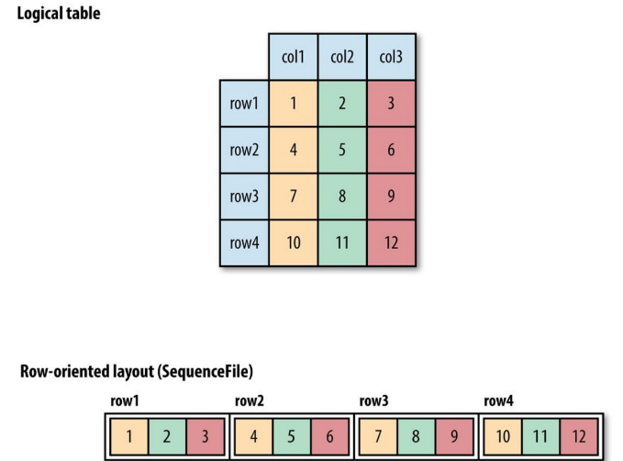

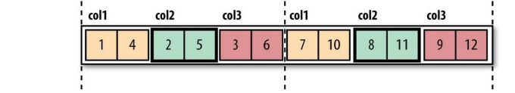
存储方式——对比

Slide 64
存储方式——对比
行存储的优点
一次性完成，消耗的时间比列存储少
能够保证数据的完整性
列存储的优点
可以跳过不符合条件的数据，只读取需要的数据，降低IO数据量
压缩编码可以降低磁盘存储空间。由于同一列的数据类型是一样的，因此可以使用更高效的压缩算法，进一步节约存储空间。
只读取需要的列，不用全表扫描，不会产生冗余数据
支持向量运算，能够获取更好的扫描性能

Slide 65
数据仓库及Hive
数据仓库简介
数据仓库基本架构
Hive

Slide 66
数据仓库简介
什么是数据仓库
数据仓库是一个面向主题的、集成的、随时间变化的、非易失的数据集合，用于支 持管理者的决策过程。
特点
面向主题
系统业务级别主题
决策时关心的重点方面
集成
多个异构数据源
经过ETL处理
随时间变化
历史操作数据周期性迁移至数仓
反映了某一历史时间点的数据快照
非易失
一旦进入数仓，数据就不应再有改变
保留数据变化的历史轨迹
Notes:
系统业务级别主题：用户、商品
决策时关心的重点方面：营销
反映了某一历史时间点的数据快照：订单下单，待支付、支付、发货、完成的全过程记录

Slide 67
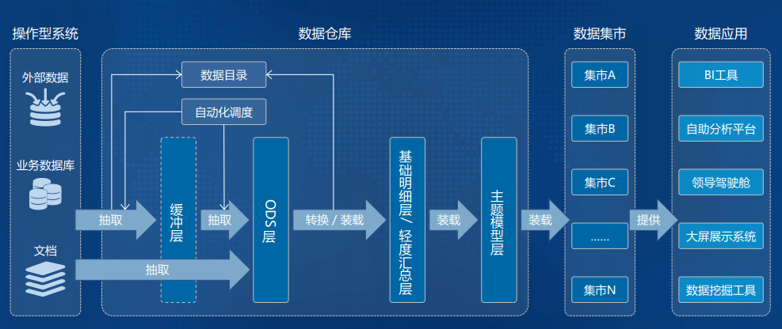
数据仓库基本架构
Notes:
每个箭头都是etl只是侧重不同；每个抽取都会有转换的内容，所以也是一个etl过程

Slide 68
数据仓库基本架构
缓冲层（数据接入层）
概念
业务系统与ODS层之间的临时缓冲区，用于临时接入业务系统的原始细节数据
是否设立缓冲层，视情况而定
数据
细粒度：与业务系统保持一致的原始细节数据，不做任何处理
有效期：临时（1~2天），并定期清除
作用
当ODS层需做简单清洗，且数据导入速度较快时，缓冲层用于临时性地快速接收业务数据

Slide 69
数据仓库基本架构
ODS层（贴源层）
概念
ODS：Operational Data Store，操作数据存储，一个面向主题的、集成的、可变的、当前的细节数据 集合，用于支持即时性、操作型、集成性的信息需求
业务系统和基础明细层之间的过度区，用于存储业务系统的当前原始细节数据
数据
来源：业务系统或缓冲层
细粒度：数据结构、数据间逻辑关系、数据粒度均与业务系统保持一致的原始细节数据
高集成：按主题进行全面集成，拥有业务数据的完整视图
低质量：不做处理或仅做简单清洗，并加时间戳（一般不做数据清洗、聚合和汇总）
有效期：短期（1~2个月），并定期清除
作用
当作为业务系统与数仓之间的隔离区，避免数仓直接从业务系统抽取数据，最小化对业务系统的干扰
承接部分业务系统的原始细节数据（低粒度）的查询和报表功能，降低业务系统的查询和分析压力
Notes:
可变的：指数据可能需要优化

Slide 70
数据仓库基本架构
基础明细层（DWD层）
概念
DWD：Data Warehouse Detail
数据仓库的中间层，从ODS层获取数据，按主题进行组织，经过清洗、校验、转换、合并等规范化处理， 形成业务数据的完整视图
数据
来源：ODS层
细粒度：与ODS基本一致，不做聚合和汇总
高质量：经过清洗、校验、转换、合并（根据业务进行数据关联形成宽表）等规范化处理
高集成：按主题进行组织， 拥有业务数据的完整视图
有效期：永久
作用
为数据分析（宏观趋势性分析、在线交互式分析）提供最完整的基础明细数据支撑

Slide 71
数据仓库基本架构
轻度汇总层
面向业务分析需求，对基础明细层的细节数据进行细粒度（轻度）的聚合、汇总和统计
提前计算出细粒度的基础汇总指标，减轻后期数据分析的压力
主题模型层
针对企业级宏观主题，构建相关的多个主题域模型，从基础明细/轻度汇总层中获取数据，按主题模型进行数据组织，为业务分析应用、数据集市构建提供直接的数据支撑

Slide 72
数据仓库基本架构
数据集市
数据集市是面向单一主题域（如销售、财务等）、为特定业务部门构建的小规模数据集合
数据源可以是数据仓库（从属数据集市），也可以是业务系统（独立数据集市）
数据集市是数据仓库的子集
用于在线交互式分析（秒级响应）

Slide 73
Hive简介
什么是Hive
基于Hadoop的一个数据仓库工具
将结构化的数据文件映射为一张数据库表
提供SQL查询功能，将SQL语句转变成MapReduce任务来执行。
特点
通过类SQL来分析大数据，而避免了写MapReduce程序来分析数据，这样使得分析数据更容易。
数据底层存储在HDFS上，Hive本身并不提供数据的存储功能
Hive是将数据映射成数据库和一张张的表，库和表的元数据信息一般存在关系型数据库上（比如MySQL）。
数据存储方面：它能够存储很大的数据集，并且对数据完整性、格式要求并不严格。
数据处理方面：因为Hive语句最终会生成MapReduce任务去计算，所以不适用于实时计算的场景，它适用于离线分析
Notes:
HIVE自己有数据库，但是不适用，比如不支持多用户访问等

Slide 74
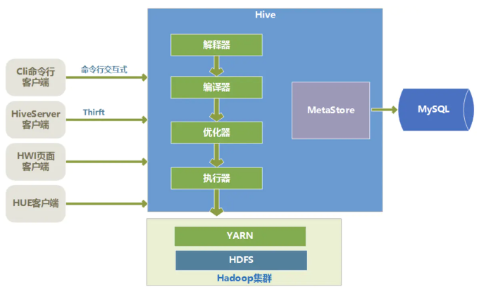
Hive简介
Hive架构
Notes:
命令会翻译成map reduce的指令

Slide 75
Hive重要概念
内部表
默认创建的是内部表（managed table），存储位置在hive.metastore.warehouse.dir设置，默认位置是/user/hive/warehouse。
导入数据的时候是将文件剪切（移动）到指定位置，即原有路径下文件不再存在
删除表的时候，数据和元数据都将被删除
默认创建的就是内部表create table xxx (xx xxx)

Slide 76
Hive重要概念
外部表
外部表文件可以在外部系统上，只要有访问权限就可以
外部表导入文件时不移动文件，仅仅是添加一个metadata
删除外部表时原数据不会被删除
分辨外部表内部表可以使用DESCRIBE FORMATTED table_name命令查看
创建外部表命令添加一个external即可，即create external table xxx (xxx)
外部表指向的数据发生变化的时候会自动更新，不用特殊处理
Notes:
方便几个系统共用，一个系统删除不影响其他系统

Slide 77
Hive重要概念
分区
有些时候数据是有组织的，比方按日期/类型等分类，而查询数据的时候也经常只关心部分数据，比方说我只想查2017年8月8号，此时可以创建分区，查询具体某一天的数据时，不需要扫描全部目录，所以会明显优化性能
一个Hive表在HDFS上是有一个对应的目录来存储数据，普通表的数据直接存储在这个目录下，而分区表数据存储时，是再划分子目录来存储的
使用partioned by (xxx)来创建表的分区
Notes:
每个分类会建立子目录

Slide 78
Hive重要概念
分桶
分桶是相对分区进行更细粒度的划分。分桶将整个数据内容安装某列属性值的hash值进行区分，按照取模结果对数据分桶。如取模结果相同的数据记录存放到一个文件。
桶表也是一种用于优化查询而设计的表类型。创建通表时，指定桶的个数、分桶的依据字段，hive就可以自动将数据分桶存储。查询时只需要遍历一个桶里的数据，或者遍历部分桶，这样就提高了查询效率
clustered by (user_id) sorted by(leads_id) into 10 buckets
Notes:
如要安装name属性分为3个桶，就是对name属性值的hash值对3取模，按照取模结果对数据分桶。如取模结果为0的数据记录存放到一个文件，取模为1的数据存放到一个文件，取模为2的数据存放到一个文件

Slide 79
Hive操作——写入数据
从本地文件系统中导入
load data local inpath 'xxx.txt' into table xxx；
从HDFS上导入
load data inpath '/home/xxx/add.txt' into table xxx
alter table db.access_log add partition (dt=‘2020-06-01') location 'hdfs://ns/hive/warehouse/access_log/dt= 2020-06-01 ';
查询结果导入
insert overwrite table db.log_v2 partition(dt=‘2020-06-01') select uid,model,key,value,time from db.log where dt=‘2020-06-01';
Notes:
Table需要事先建立；local不写则默认是HDFS的
在表上加分区（子目录），具体上传路径做对应

Slide 80
HiveSQL
HiveSQL
与关系型数据库的SQL 略有不同，但支持了绝大多数的语句如DDL、DML 以及常见的聚合函数、连接查询、条件查询。
HIVE不适合用于联机(online)事务处理，也不提供实时查询功能。
适合应用在基于大量不可变数据的批处理作业。
具体命令可以自行查询资料
Notes:
SQL语言共分为四大类：数据查询语言DQL，数据操纵语言DML，数据定义语言DDL，数据控制语言DCL

